Slide 1
Herziene Beroepscode voor psychologen 2024 van het NIP Jouw ethisch kompas
Webinar 4 april 2024

Slide 2
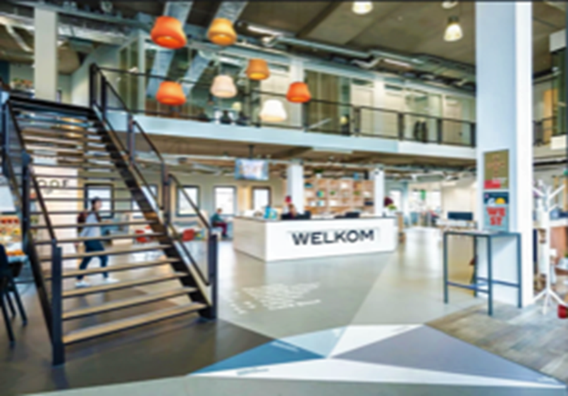
Het NIP: Nederlands Instituut van Psychologen
Met 17.000 leden al meer dan 80 jaar de grootste beroepsvereniging van psychologen in Nederland
Brede vereniging van en voor alle psychologen
in praktijk, beleid en wetenschap
in profit en non-profit sectoren
van gezondheidszorg tot arbeidsvraagstukken
van student tot gepensioneerde
In en vanuit het Huis van de Psychologie in Utrecht

Slide 3
Sprekers

Slide 4
Programma
Welkom (Monique Rook, directeur NIP)
Het herzieningsproces (Henk Geertsema, projectleider)
Belangrijkste wijzigingen (Kees Jan van der Boom, vz BEZ)
Beroepscode in de praktijk (Rosalinde Visser)
Afsluiting (Monique Rook)

Slide 5
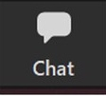
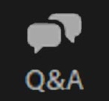
Handleiding en sheets
Gebruik voor technische vragen de chatfunctie
We nodigen je van harte uit om inhoudelijke vragen te stellen.
Dit kan via de Q&A functie.
We kunnen tijdens het webinar niet ingaan op (vragen over) specifieke, individuele omstandigheden. Niet alle vragen kunnen aan bod komen.
Let op! We reageren niet op ‘Raise hand’.
Webinar is terug te kijken via www.psynip.nl Sheets komen op de website.

Slide 6
Het herzieningsproces: bewustwording en plaatsbepaling
Henk Geertsema,
projectleider herziening

Slide 7
Oproep om mee te denken
Allerlei groepen binnen het NIP
Deskundigen van buiten het NIP: ethici, psychiaters, e.d.
Het College van Toezicht
Veel commentaar en feedback

Slide 8
Opbrengst I
Het beeld verduidelijkt van wat de Beroepscode eigenlijk is:
ethiek
principle-based
eigen afwegingen maken en dus verantwoordelijkheid nemen.

Slide 9
Opbrengst II
Suggesties voor tekstaanpassingen
(inmiddels kwam ook de Wegwijzer uit)
Aangeven van onduidelijke artikelen
→ bewustwording
→ tekstwijzigingen

Slide 10
Vragen aan Henk Geertsema?

Slide 11
Belangrijkste wijzigingen in de herziene Beroepscode
Kees Jan van der Boom, voorzitter BEZ

Slide 12
Aard van de wijzigingen
Redactioneel
Nieuwe begrippen
Nieuwe artikelen
Aangepaste artikelen

Slide 13
Redactioneel
Verhelderingen
Modernisering
Genderneutraal

Slide 14
Nieuw begrip: Professionele standaard
1.18 Professionele standaard
Het geheel van normen die invulling geven aan wat psychologen verstaan onder een kwalitatief goede en verantwoorde beroepsuitoefening (…)

Slide 15
Nieuw begrip: Persoonlijke werkaantekeningen
1.15 Persoonlijke werkaantekeningen
De aantekeningen die de psycholoog maakt ter ondersteuning van diens eigen voorlopige gedachtevorming. Ze zijn tijdelijk van aard, niet noodzakelijk voor een goede beroepsuitoefening en niet bedoeld voor anderen.

Slide 16
Nieuw artikel: Nalatenschappen en geschenken
46 Nalatenschappen en geschenken
Psychologen accepteren geen nalatenschappen
van cliënten. Ook aanvaarden zij geen geschenken die in onevenredige verhouding staan tot de verrichte dienstverlening.

Slide 17
Nieuw artikel: Ruimtelijke privacy
71 Ruimtelijke privacy
Psychologen bieden de cliënt een omgeving waarin zij niet waargenomen worden door derden tijdens de professionele activiteiten, tenzij de cliënt ermee instemt dat derden die activiteiten kunnen waarnemen.

Slide 18
Aangepast: Afwijken van de Beroepscode
3 Afwijken van de Beroepscode
Als de uitzonderlijke situatie zich voordoet dat psychologen redenen hebben om af te wijken van de door de Beroepscode voorgeschreven richtlijn, dan dienen zij een vakgenoot of de beroepsvereniging te raadplegen of een vakgenoot die niet rechtstreeks bij de professionele relatie is betrokken. (…)

Slide 19
Aangepast: Geen seksuele relatie met de cliënt
53 Geen seksuele relatie met de cliënt
(…) Hetzelfde geldt voor de relaties met andere betrokkenen, waarbij sprake is
van een aanzienlijk machtsverschil of
grote afhankelijkheid, zoals studenten of supervisanten.

Slide 20
Aangepast: Respect voor eigenheid en diversiteit
57 Respect voor eigenheid en diversiteit
(…) Zij maken geen ongerechtvaardigd onderscheid wegens ras, etniciteit, geslacht, genderidentiteit, leeftijd, levensovertuiging, godsdienst, politieke gezindheid, seksuele gerichtheid, handicap of op welke grond dan ook.

Slide 21
Aangepast: Respect voor autonomie en zelfbeschikking
58 Respect voor autonomie en zelfbeschikking
In hun beroepsmatig handelen respecteren en bevorderen psychologen de autonomie en zelfbeschikking van de betrokkenen. (…)

Slide 22
Aangepast: Aangaan en voortzetten van de professionele relatie
61 Aangaan en voortzetten van de professionele relatie
(…) Psychologen overleggen tijdig met de cliënt om na te gaan of de cliënt alle informatie heeft begrepen. Psychologen stellen zich hierbij op
de hoogte van de situatie en de behoeften van de cliënt en nodigen deze uit vragen te stellen.

Slide 23
Aangepast: Recht op vernietiging van het dossier
69 Recht op vernietiging van het dossier
Op schriftelijk verzoek van de cliënt wordt het dossier of worden bepaalde gegevens daarin binnen een redelijke termijn vernietigd. (…)

Slide 24
Vragen aan Kees Jan van der Boom?

Slide 25
De toepassing van de herziene Beroepscode in de praktijk
Rosalinde Visser, stafmedewerker beroepsethiek NIP

Slide 26
Vragen aan Rosalinde Visser?

Slide 27
Afsluiting Meer informatie over de Beroepscode of lid worden van het NIP? Kijk op psynip.nl. Voor leden: bel voor specifieke vragen en casussen met het NIP-spreekuur beroepsethiek: 030 820 15 00 (dinsdag 9:30 – 12:30)

Slide 28
Bedankt voor het kijken!

